Slide 1


Slide 2
INFORME DE SATISFCCION I SEMESTRE AÑO 2023
Objetivo: Conocer la percepción de la calidad en la prestación de los servicios que tienen nuestros usuarios externos en todo el proceso de atención y por los servicios ofrecidos.
CONSOLIDADO I SEMESTRE 2023
En este apartado se da a conocer los resultados de las encuestas de satisfacción que se llevaron a cabo en el I semestre a los usuarios externos de la Unidad de Salud De Ibagué USI ESE.

Slide 3
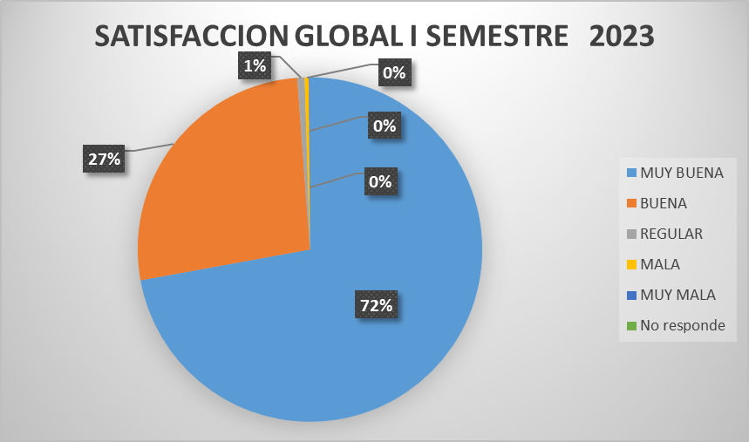
INDICADORES
Porcentaje de satisfacción global de los usuarios.
CONSOLIDADO I SEMESTRE DE SATISFACCIÓN GLOBAL PORCENTUAL
GRAFICO 1

Slide 4
En el grafico No 1 podemos evidenciar que en el I semestre del año 2023se obtuvo un 99 % de satisfacción global, con un porcentaje de 72% de respuestas que califican como muy buena los servicios ofrecidos, con un 27% califican como buena, con un 1% lo califican con regular los servicios en la Unidad de salud de Ibagué USI ESE.
CONSOLIDADO ENCUESTA DE SATISFACCIÓN E INSATISFACCIÓN GLOBAL I SEMESTRE 2023
SEMESTRE | ENCUESTAS APLICADAS | SATISFACCION | INSATISFACCION | NO SABE NO RESPONDE
PRIMER 2023 | 40751 | 40271 | 480 | 0
Porcentaje | 100% | 99% | 1% | 0%

Slide 5
SUGERENCIAS, AGRADECIMIENTOS Y FELICITACIONES
Por medio del espacio voluntario para las manifestaciones de sugerencias, agradecimientos y felicitaciones presentadas por los usuarios se presentaron:
✓ “Excelente super bien gracias a Dios”
✓ “Buenos servicios las pocas veces que la ha utilizado”
✓ “Excelente servicios”
✓ “Buen servicio a pesar de utilizar pocos los servicios”
Por otra parte, entre los comentarios se sugerencias se presenta:
✓ “Mucha demora en la asignación de las citas”
✓ “Buen servicio por parte la USI, pero nunca me puedo comunicar para pedir citas”

Slide 6


¡MUCHAS GRACIAS!

